Slide 1
ĐỒ ÁN WEB BASIC
GV hướng dẫn: Nguyễn Sơn Phước

Slide 2
Giới thiệu bản thân
Họ tên: Phan Chí Huy
Ngày tháng năm sinh: 3 tháng 10 năm 2009
Quê quán: Hà Tĩnh
Sở thích: Đọc truyện, xem phim, viết code…

Slide 3
Giới Thiệu Môn Học

Slide 4
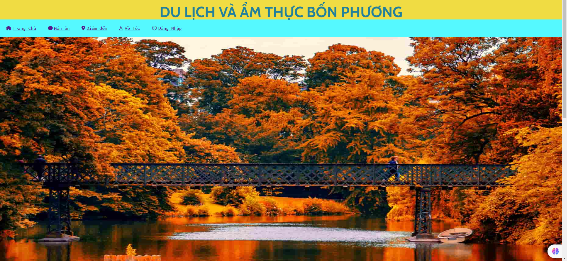
Giới Thiệu Đồ Án

Slide 5
Lý do làm web này ?
Trl: Giới Thiệu về DU LỊCH VÀ ẨM THỰC BỐN PHƯƠNG.
Tại sao:
Chọn màu nền là vàng ?
…
…

